Slide 1

Restobook
Освободим время от учёта столов!
Команда 7.1
Путин Павел
Ефремов Михаил
Насайр Марьям
Ноэль Жулмист

Slide 2
Проблема
Трудности при отслеживании броней
Неудобство учёта забронированных столов

Slide 3
Целевая аудитория
Рестораторы
Владельцы малых и средних заведений
Официанты и хостес
Сотрудники заведений
Администраторы заведений

Slide 4
Динамика рынка

Slide 5
Предлагаемое решение
Мобильное приложение, позволяющее в реальном времени
видеть занятость столов
отслеживать статус броней
управлять столами и
сотрудниками в зале

Slide 6
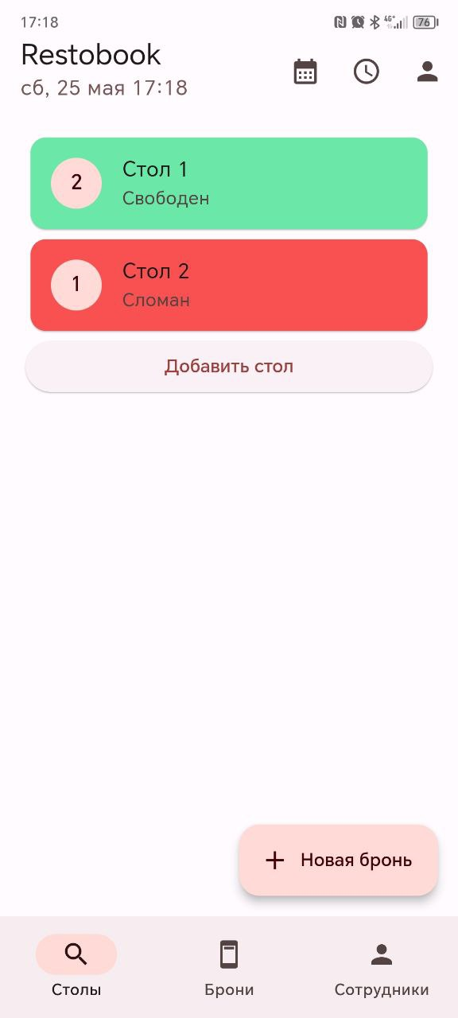
В один клик!
Создание брони всегда под рукой

Slide 7
Воронка конверсии

Slide 8
Бизнес-модель
Предоставление доступа по ежемесячной подписке
750 рублей в месяц
В дальнейшем возможно введение дополнительных тарифных планов

Slide 9
Конкурентное преимущество
Restoplace | 1100 ₽/мес. | Restobook 750 ₽/месяц
GuestMe | 2900 ₽/мес.

Slide 10
Технологии и инновации
Серверная часть
Клиентская часть
Java 21
Spring Boot 3.2.3
PostgreSQL 16.2
Keycloak 24
Dart 3.3.0
Flutter SDK 3.19.1

Slide 11
План развития
Краткосрочный
Долгосрочный
Запуск MVP
Сбор обратной связи
Сбор аналитики
Визуализация столов
Аналитика броней
Интеграция с iiko

Slide 12
Команда 7-1
Путин Павел Александрович - team lead, проджект-менеджер, архитектор, fullstack разработчик
Ефремов Михаил Витальевич - аналитик, технический писатель, специалист по продажам, тестировщик
Насайр Марьям Магди Захи – backend разработчик
Ноэль Жулмист Филс – дизайнер, backend разработчик

